Slide 1
Екологія помешкання
Хочеш змінити світ – почни з власної квартири
Автор: учениця 11-А класу Сватівської гімназії Степаненко Аліна

Slide 2
Джерела забруднення помешкань
Джерела забруднення помешкань
Засоби очищення
Препарати побутової хімії
Застарілі електро- пристрої
Хлор
Іграшки

Slide 3
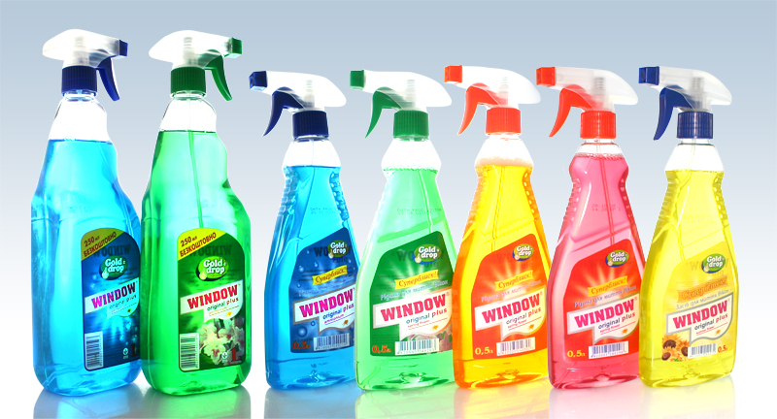
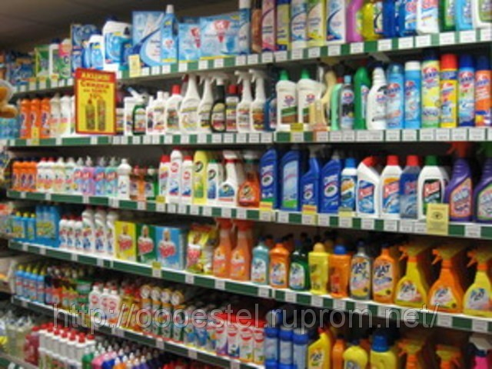
Почнемо з очищення власного помешкання від різного роду засобів очищення, побутової хімії та застарілих електропристроїв, які на повну викачують енергію.

Slide 4
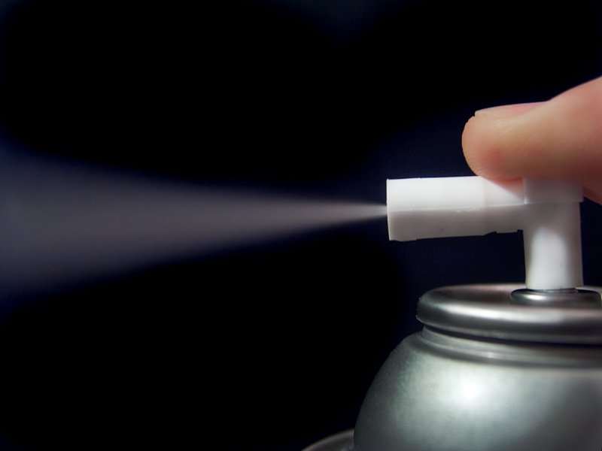
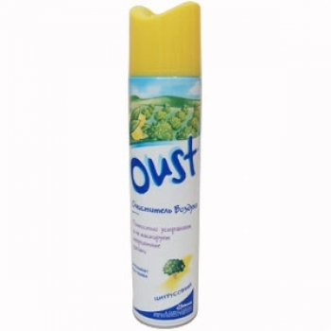
Буде краще, якщо очищувач повітря ви будете використовувати тільки за своїм прямим призначенням. Маєте проблеми з повітрям у
квартирі - частіше відчиняйте вікна або кватирки.
Зробіть перевірку власних хімічних засобів. Залиште тільки ті, які вкрай необхідні.

Slide 5
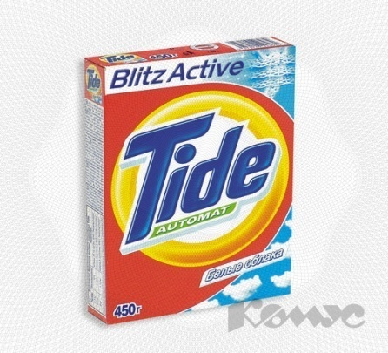
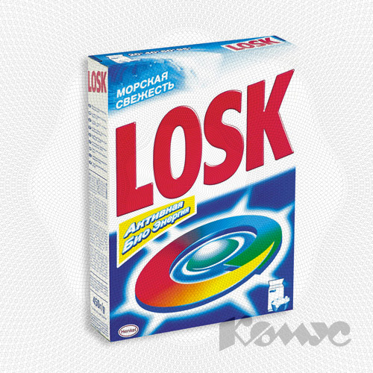
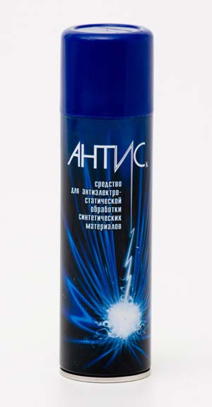
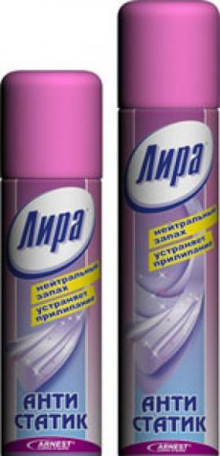
Пральний порошок, який потрапляє з вашої машини до стічних вод, згодом доходить до підземних і “хімізує” їх. Звичайно, з цим важко щось зробити, однак не додавайте до порошку ще й пом'якшувачів, антистатиків та ароматизаторів. Користі від них – жменька, шкідливості – море.

Slide 6
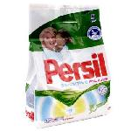
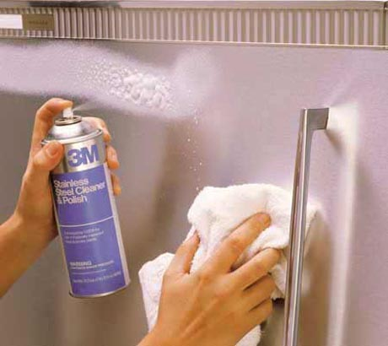
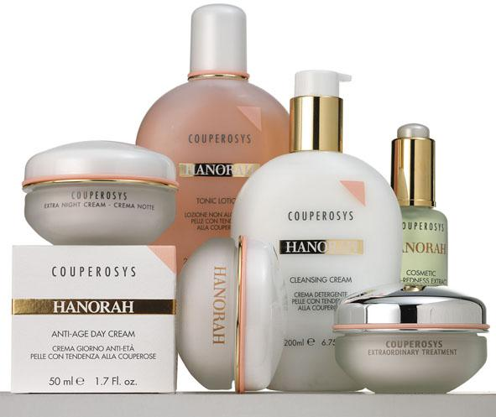
Все частіше у дослідженнях медиків фігурують такі алергени, як домашній (звичайний) пил, який осідає на постільній білизні, телевізорах чи килимах, пліснява, яка часто «мешкає» у нашій ванній кімнаті та кліщі, які досить впевнено почуваються не лише у наших подушках та ковдрах, але й у дитячих іграшках. На перших місцях серед алергенів аерозолі, хімічні миючі засоби та порошки.

Slide 7
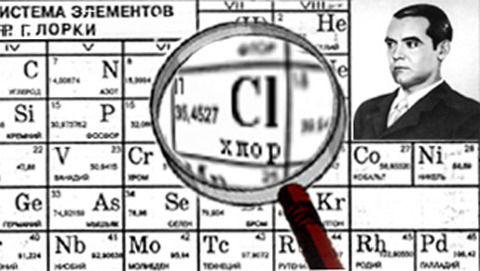
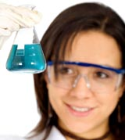
ХЛОР
Уся питна вода дезінфікується хлором. Похідні речовини хлору володіють онкогенними (канцерогенними) та мутагенними властивостями, тобто здатні впливати на генетичний апарат людини. Американські та фінські вчені довели, що внесок похідних хлору в онкозахворювання становить 5-15%.

Slide 8
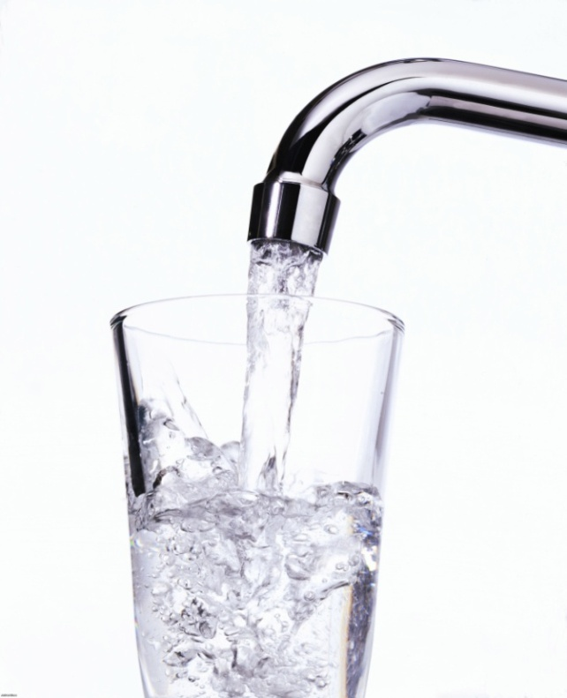
Високий вміст хлору та його сполук провокує респіраторні захворювання, пневмонію, гастрити. Нас переконують, що хлор – це захист від мікробного зараження при проходженні води через трубопроводи міста, але дослідження останніх років показали, що більшість вірусних мікробів вже виробили імунітет на дію хлору.

Slide 9
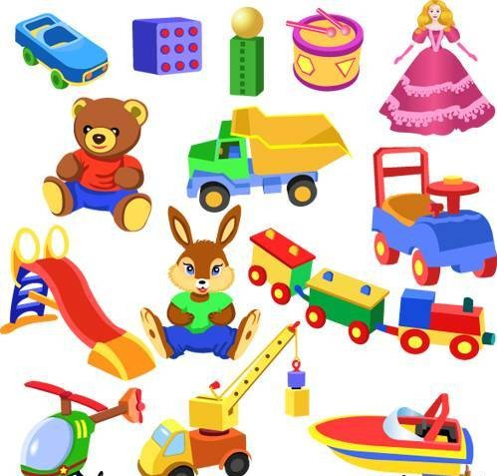
ІГРАШКИ
Звичайно ж діти мають особливі стосунки з іграшками. З ними вони навіть лягають спати. Тому ніколи не економте на дитячому здоров‘ї і купуйте іграшки тільки у спеціалізованих магазинах.

Slide 10
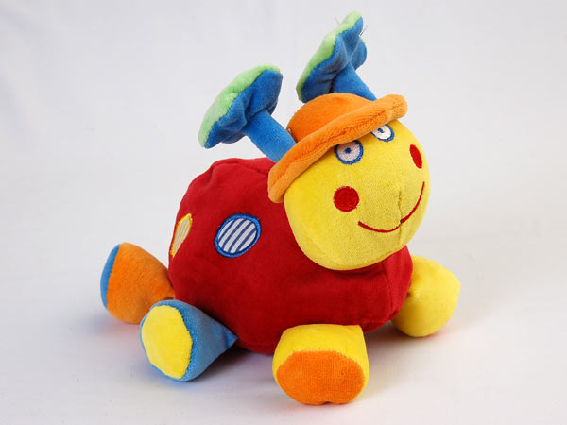
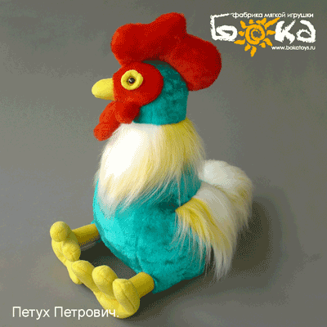
Спеціалісти стверджують, що
надто яскраве забарвлення – яскраво рожевий, в‘їдливо-зелений та інші – це перше, що має насторожити при виборі іграшки. Чим
більш неправдоподібний колір, тим
більш дешева фарба, що нанесена
на іграшку, і, як результат,тим
вища загроза високої її токсичності.

Slide 11
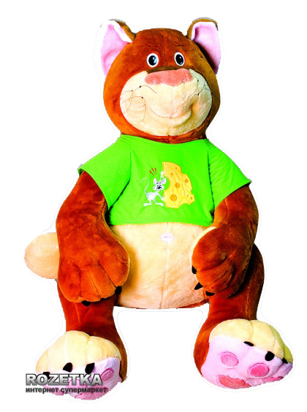
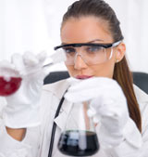
Як і з чого виробляють іграшки?
На першому місці, звичайно ж, пластик. І це тільки на перший погляд здається, що цей матеріал зовсім не шкідливий. Насправді ж, в основі пластику лежить фенол – основа для виготовлення будь-якого пластику. В концентрації, дозволеній стандартами він не шкідливий.

Slide 12
Фенол за своєю природою це кислота, яка в чистому вигляді є дуже токсичною речовиною і при попаданні на шкіру викликає сильні опіки. Якщо ж та чи інша іграшка має у своєму складі вищу за норму концентрацію фенолу, вона відразу ж починає подразнювати шкіру та рецептори малечі. Як наслідок – ніяк не пояснена лікарями бронхіальна астма, напади алергії чи навіть екзема.

Slide 13
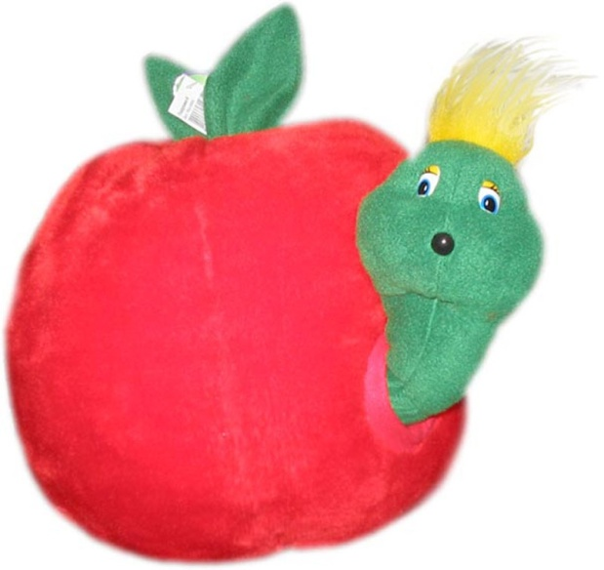
Але фенол не єдина шкідлива речовина, яку під час експертизи виявляють у дитячих іграшках. Виявляється, існують й такі, у складі яких є формальдегід – газ, який має канцерогенний ефект (знову ж таки, якщо перевищується допустима концентрація) та солі важких металів. Останні, на думку багатьох лікарів – найнебезпечніші, бо зустрічаються в іграшках досить часто.

Slide 14
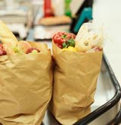
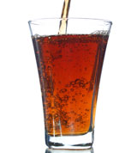
Якщо існує вибір, надавай перевагу скляним пляшкам. Зміни своє ставлення до запакованих товарів. Уся справа в тому, що склотару можна здавати та використовувати знову, тоді як одноразові пластикові пляшки не піддаються природній біодеградації і залишаються в землі на століття.

Slide 15
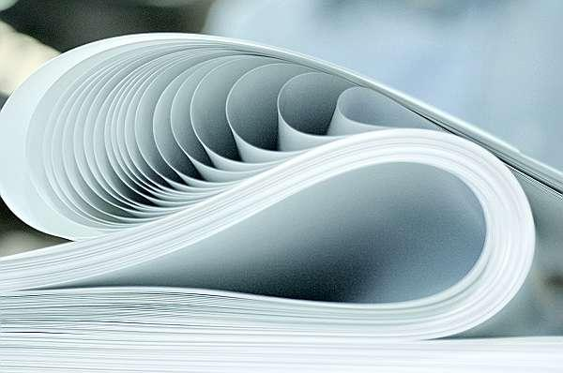
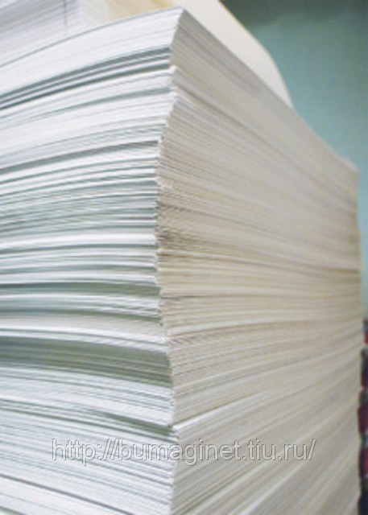
Намагайся якомога економніше
використовувати папір, використані
та «опрацьовані» сторінки
використовуй як чернетки, адже папір в минулому легені нашої планети. З цих же зауважень ніколи не збирай флаєри та рекламні листівки, які роздають біля входу-виходу в метро. Користь від них аж надто мінімальна, зате забруднення вдосталь і те ж саме зайве використання паперу.

Slide 16
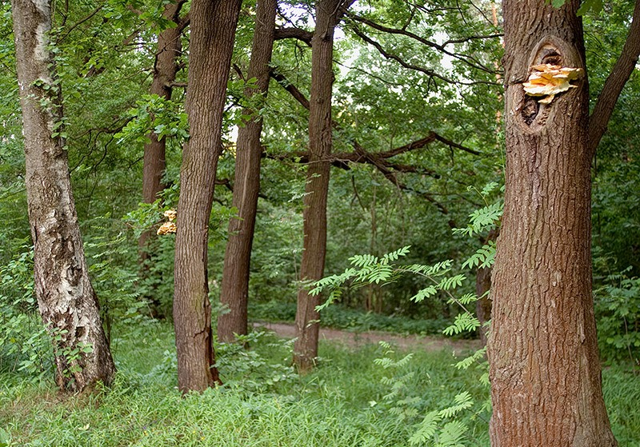
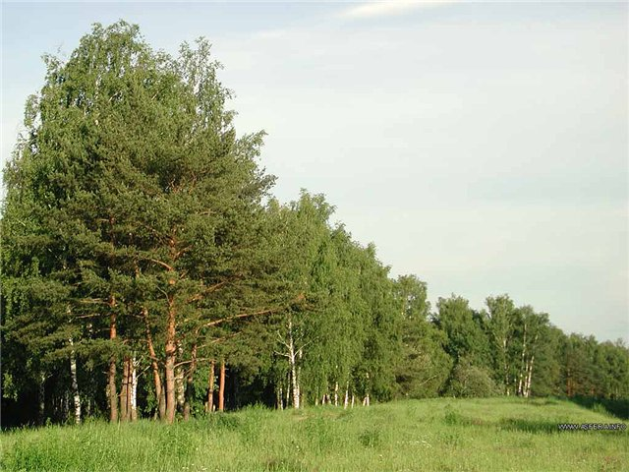
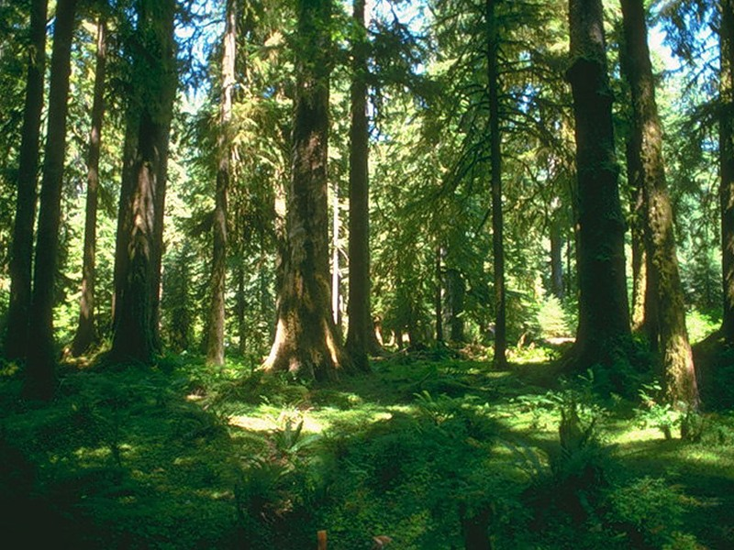
122 тисячі дерев щороку витрачаються на рекламні листівки, які забруднюють наші поштові скриньки не лише на одній вулиці в місті.

Slide 17
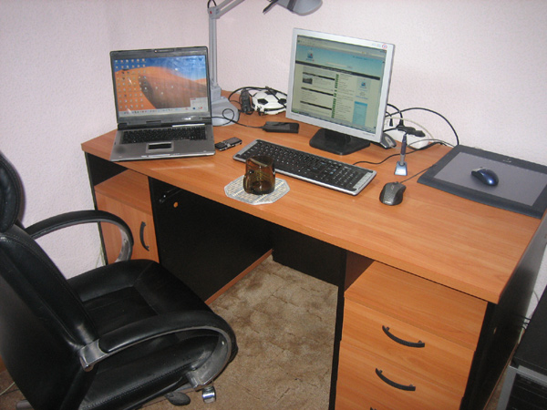
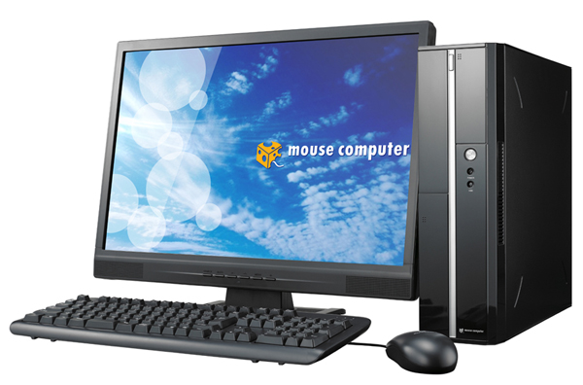
По відношенню до роботи в офісі запам‘ятай лише 2 основні цифри:
10 – у стільки разів менше енергії споживає комп‘ютер в режимі максимального енергозберігання – тобто «засинаючий» через 30 секунд після роботи на ньому;
36 кілограмів – саме стільки вуглекислого газу за рік буде викинуто в атмосферу через забутий
в розетці зарядний пристрій для
мобільного телефону.

Slide 18
Тільки подумай:
80 літрів води щодня безглуздо витікає у каналізацію, якщо твій кран навіть не протікає, а ледь помітно капає; 330 літаків можна побудувати, переробивши алюмінієві банки з-під прохолоджуючих напоїв, які щороку викидаються жителями одного мегаполісу; 1000 метрів проїде авто на тій кількості нафтопродуктів, яка міститься в десяти пластикових пакетах із супермаркету.
Вражає? Тоді пора змінювати світ!

